Slide 1
株式会社 ATGS (エーティージーエス) のご紹介
2021年

Slide 2
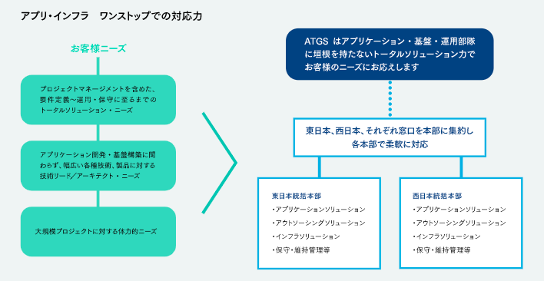
ATGS らしさ
幅広い業種に対する開発・インフラに対応
金融・通信・産業ソリューションにおけるアプリ開発の要件定義・設計～開発・保守を、お客様先で常駐支援します。
サーバー設計構築・運用保守／クラウドソリューションの分野では、大型システムの基盤構築・運用保守に加え、パブリッククラウドソリューション(AWS・Azure)、マイクロソフト製品対応 (Office365、Microsoft365)を、お客様先で常駐支援、または本社・各支社での持ち帰り受託対応を行っています。

Slide 3
ATGSのトレンド
取り組み
ATGS では特にマイクロソフト ソリューションに力を入れています。
主に Microsoft 365 ソリューションに取り組んでおり、現在はEMS 製品に注力しています。
また、 AWS・Azureといったクラウドソリューションへの案件も得意としております。
プロジェクトへの関わり方
ATGS では、マイクロソフトのオンプレミス製品からクラウド サービスのコンサルや提案、設計/構築/移行まで一環して対応することが可能です。
PM や PL としてのプロジェクト運営だけでなく、コンサルや提案フェーズからプロジェクトに関わる実績が多数あります。
技術領域
オンプレミスのインフラ、AD や Exchange 等のオンプレミス製品、Microsoft 365 などのクラウドなど
幅広い対応が可能です。
Exchange、SharePoint、Teams 等の Office 365 サービスだけでなく、Intune や Azure Information Protection 、Cloud App Security など EMS 製品の対応も可能です。
マイクロソフト出身のメンバーもいることから、製品の深い知識を有しています。

Slide 4
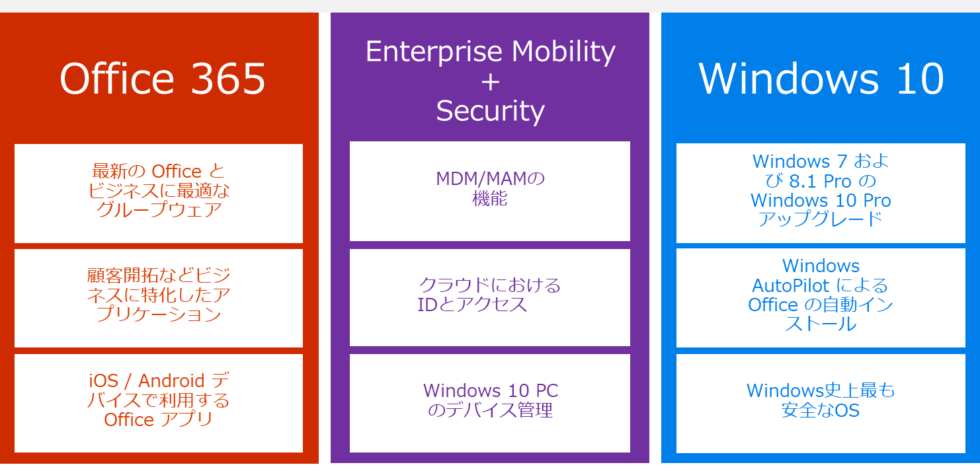
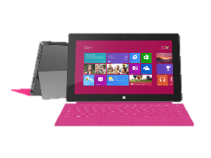
























Microsoft365 対応領域
クライアント
Office 365 コアサービス
Edge
エンタープライズソーシャル
クラウドベースの Office
個人用ストレージ
フィード
コミュニティ
Microsoft Teams
メール ＆ スケジュール
情報共有ワークスペース
チャットベースの作業ワークスペース
電子メール
グループスケジュール
施設予約
ポータル
掲示板
検索
文書共有
アプリ構築
在籍確認
チャット
電話
リモート会議
グループコミュニケーション
Microsoft Teams

Slide 5
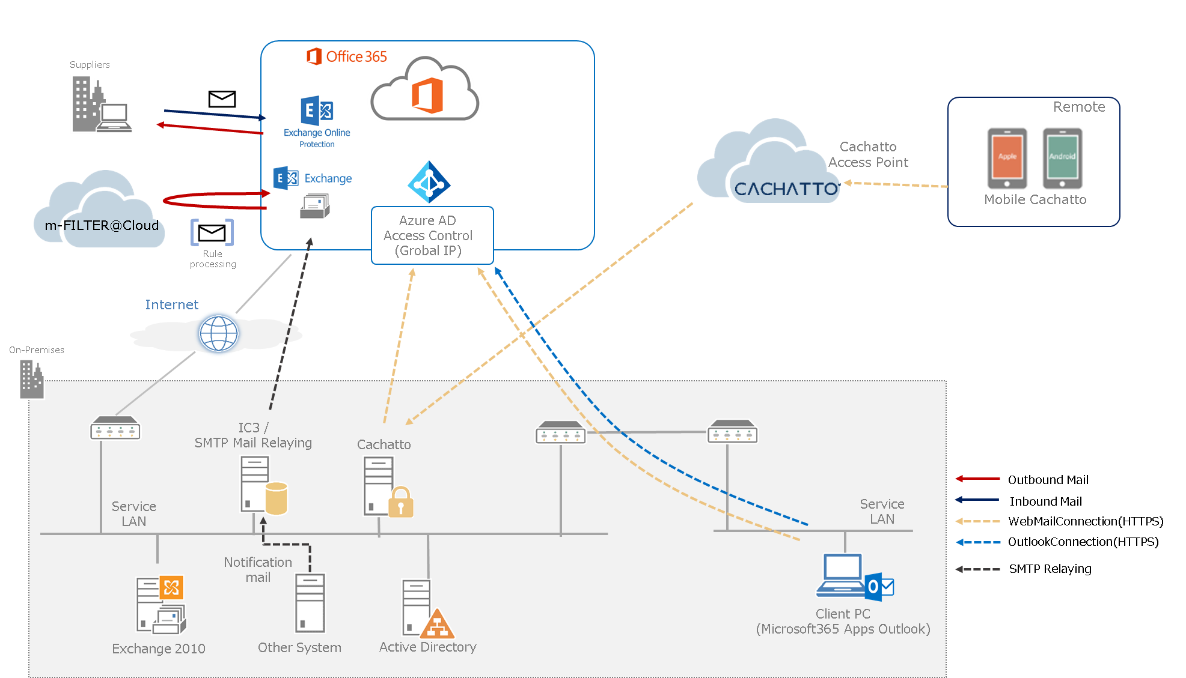
対応ソリューション事例①（Office365移行案件）

Slide 6





























対応ソリューション事例②（Microsoft365、EMS環境構築案件）
インターネット（パブリッククラウド）
インターネットDNS
外部のメールサーバー
コネクタ
DEP
VPP
Azure Active
Directory Premium
Apple Business Manager
DMZ
ゲートウェイ
社外環境/非AD環境
社内ネットワーク
NLB
Intune Certificate Connector
Windows 10 MDM登録機能
Azure AD 参加機能
＋
多要素認証
スマートデバイス
Intune登録
＋
多要素認証
SMTPリレー用SMTP
Intune参加
クライアントPC
（Win10）
Intune 会社ポータル
Intune配布/MAMアプリ
内部DNS
AD
国内拠点
海外拠点
ドメイン参加クライアントPC
先行展開用Office365ProPlus
ソースファイル
ファイルサーバー
ドメイン参加
クライアントPC
（Win10）
ドメイン/Intune非参加
デバイス
連携ルート
クライアント/デバイスアクセス
メールフロー

Slide 7
対応案件実績
顧客 | 案件内容 | 案件期間 | 対応範囲
大手医療機器メーカー | NotesからMicrosoft365/EMS環境への移行 | ６カ月 | ・基本設計支援 ・詳細設計（パラメータシート） ・テスト設計および動作検証
大手製造メーカー | オンプレExchangeサーバーからOffice365への移行 | 2カ月 | ・要件定義支援
大手航空会社 | EMS環境構築案件 | 2カ月 | 提案フェーズから参画し、見積り提案の支援
大手携帯会社 | Microsoft 365 導入、Autopilot による自動キッティング | 16ヶ月 | ・要件定義 ・基本設計 ・詳細設計 ・構築およびテスト ・運用設計 ・コンサルティング
大手保険会社 | Microsoft 365 導入、メール・サイト・チームの申請サイトおよび処理の自動化 | 4ヶ月 | ・要件定義 ・詳細設計 ・構築およびテスト

Slide 8


チーム体制
自社持ち帰り（受託）
案件①
案件②
案件③
案件④
≪EMS案件≫
（PM）
SE
SE
PG
PG
≪Office365支援≫
（PM）
SE
PG
≪AWS/Azure≫
PL
SE
PG
≪提案支援≫
（PM）
SE
それぞれの案件にATGSのリーダー・中堅・若手社員を中心に、パートナー企業様SEとチームを組み、対応していきます。
本社・各支社での持ち帰り受託対応を行っており、それぞれのソリューションに応じた体制をご提案致します。

